Slide 1
§2.4 极限运算法则
一、 极限的四则运算法则
二、 求极限方法举例
三、 复合函数的极限运算法则

Slide 2







定理 2.11 若
则有
证: 因
则有
由无穷小运算法则,得

Slide 3

推论1. 若
且
则
提示: 令
利用保号性定理证明 .
说明: 定理可推广到有限个函数的加、减、乘的情形 .
推论 2 .
( C 为常数 )
常数因子可以提到极限记号外面.
推论 3 .
( n 为正整数 )
注：该定理的前提是被运算的各个变量的极限必须存在

Slide 4





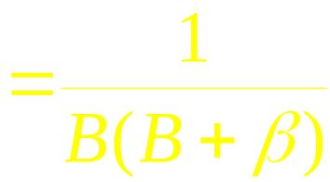
定理 2.11 若
且 B≠0 , 则有
证: 因
有
其中
为无穷小
设
无穷小
有界
有界，

Slide 5

例1.
解
注：多项式在某一点的极限等于那一点的函数值, 见P43推论3，有理式和有理函数是连续函数.

Slide 6



例2.
解
商的法则不能用
由无穷小与无穷大的关系,得
例3.
x = 3 时分母为 0 !

Slide 7
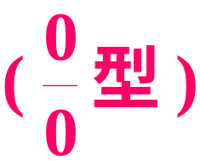
例4.
解
(消去零因子法)

Slide 8
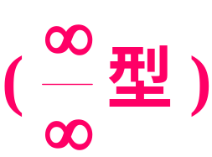
例5.
解
(无穷小因子分出法)
以分母中自变量的最高次幂除分子和分母,以分出无穷小,然后再求极限.

Slide 9
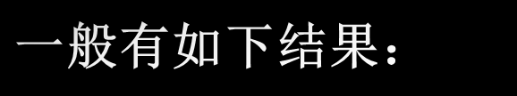

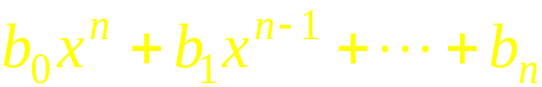





为非负整数 )

Slide 10
例6.
解
先变形再求极限
类似的，见书P44例7.

Slide 11




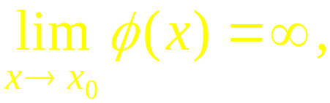
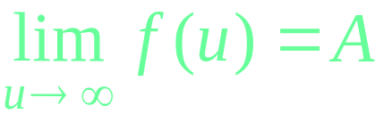

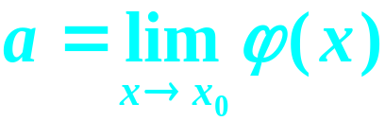
定理2.12 设
且 x 满足
时,
又
则有
说明: 若定理中
则类似可得
意义：

Slide 12
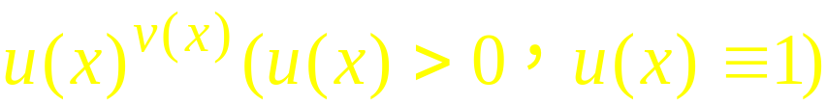
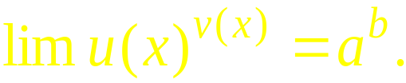
推论1
意义
极限符号可以与函数符号互换.
对于形如
的函数(通常称为幂指函数)，如果
那么
推论2

Slide 13
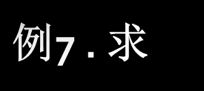


解: 方法 1
令
则
∴ 原式
方法 2

Slide 14
例8.
解
讲解书P46例10-例12

Slide 15





1. 极限运算法则
(1) 无穷小运算法则
(2) 极限四则运算法则
注意使用条件
(3) 复合函数极限运算法则
2. 求函数极限的方法
(1) 分式函数极限求法
时, 用代入法
( 分母不为 0 )
时, 对
型 , 约去公因子
时 , 分子分母同除最高次幂
(2) 复合函数极限求法
设中间变量

Slide 16




1.
问
是否存在 ? 为什么 ?
答: 不存在 .
否则由
利用极限四则运算法则可知
存在 ,
与已知条件
矛盾.
2. 求
解：
原式 =

Slide 17
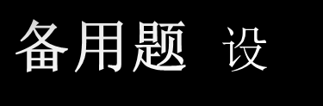





是多项式 , 且
求
解:
利用前一极限式可令
再利用后一极限式 , 得
可见
故

